Slide 1
Software Engineering and Design
15.01.15, Aline Zaugg, David Mössner Dominique Walter, Florian Schnyder,
Philipp Schaad, Raphael Zenhäusern

Slide 2
Inhalt
Auftrag
Burndown-Chart
Prototype live demo
Highlights
Aline & Dominique
David
Florian& Philipp
Lessons learned
Storyboard
Requirements
Design
Implementation
Scrum
Fazit

Slide 3
Auftrag
Regionaler Gesunheitsversorger
Produktion eines Patient management system (PMS)
Personal mit aktuellen Daten versorgen → Behandlung
Lösung für Health Visitors (Sozialarbeiter)

Slide 4
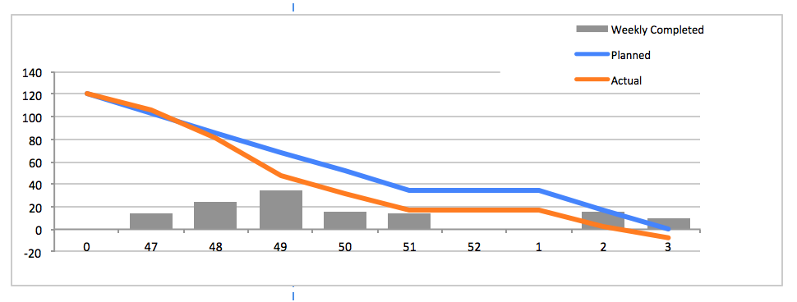
Burndown-Chart

Slide 5
Prototype live demo
http://localhost:8080

Slide 6
Highlights
Aline & Dominique
David
Florian & Philipp

Slide 7
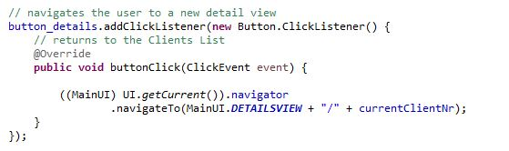
Aline & Dominique

Slide 8
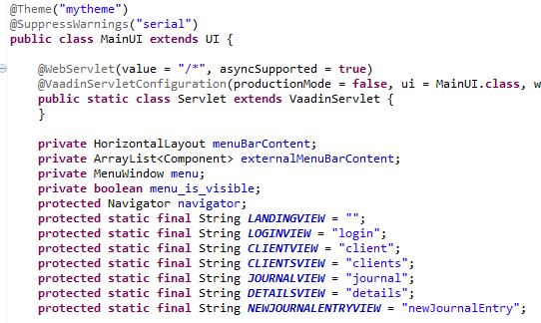
Aline & Dominique

Slide 9
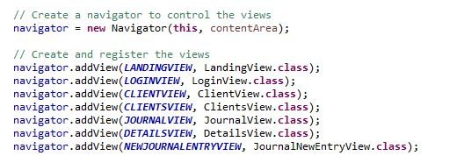
Aline & Dominique

Slide 10
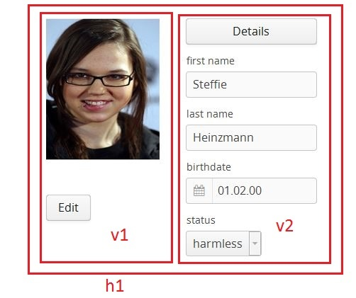
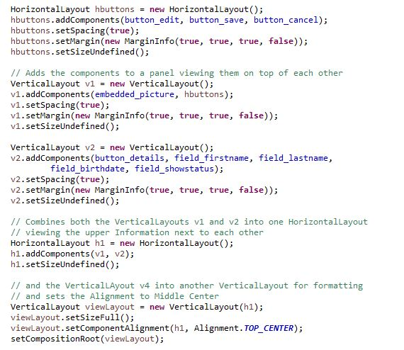
Aline & Dominique

Slide 11
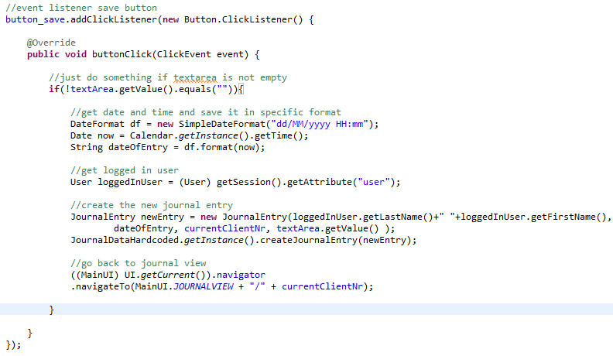
David

Slide 12
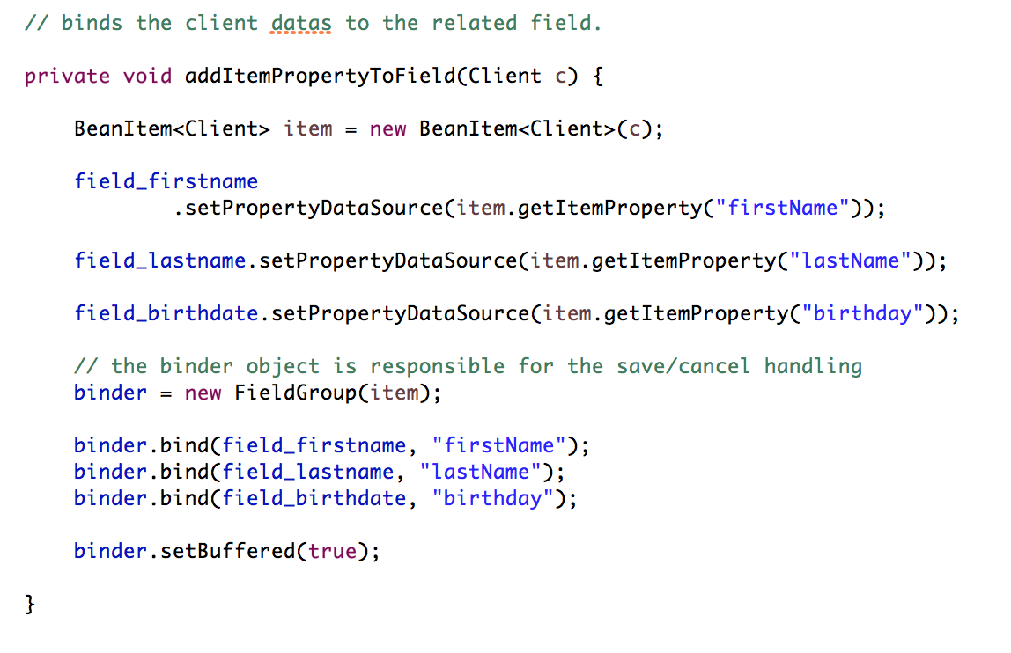
Florian & Philipp

Slide 13
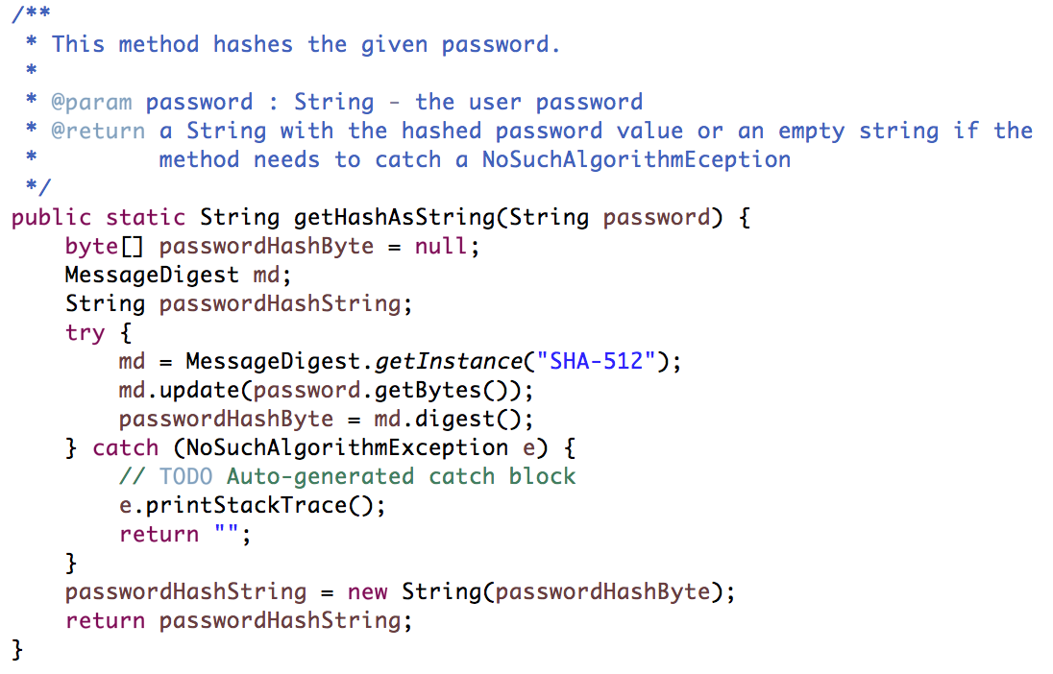
Florian & Philipp

Slide 14
Lessons learned

Slide 15
Requirements
Wichtig diese genau aufzunehmen
Vor dem Programmieren die Funktionen definieren und evaluieren
Fachpersonen befragen
Genügend Zeit für diesen Teil aufwänden

Slide 16
Design
Ansprechende Gestaltung ist Zeitintensiv
Verschiedene Ansichten im Team bez. Design
Stetige Veränderungen

Slide 17
Implementation
Aufwändig
Vielschichtig
Eclipse probleme

Slide 18
Scrum
Wenig Zeitaufwändig
SprintLog Buch nicht vergessen
Zeit meist zu knapp berechnet

Slide 19
Fazit
API lesen
Fortlaufend Dokumentieren
Scrum Meetings wichtig
Aufgabenverteilung

Slide 20
Fragen?

Slide 21
Herzlichen Dank!

